Slide 1

스크립트 언어 텀 프로젝트
한국산업기술대학교
게임공학과
박범준
이진수

Slide 2
Index 목차
테마 소개
주요 내용 및 구현 내용
향후 학습 전략 및 계획

Slide 3



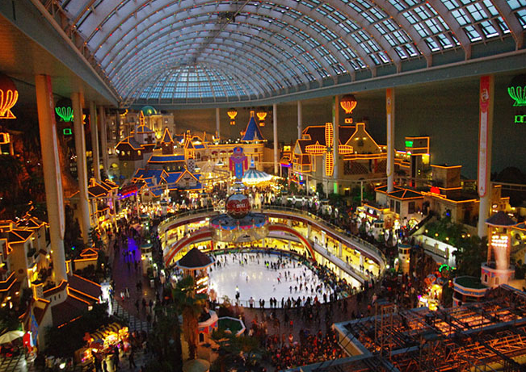
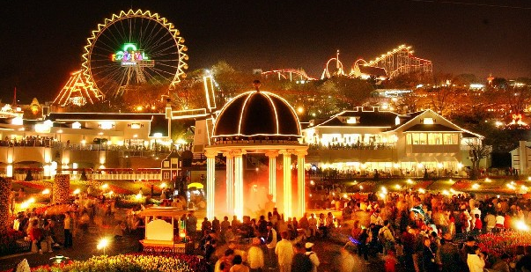
Chapter.1
테마 소개
사람들에게 즐거움을 주는 놀이 테마파크에 대한 정보를 담고 있는 프로그램

Slide 4
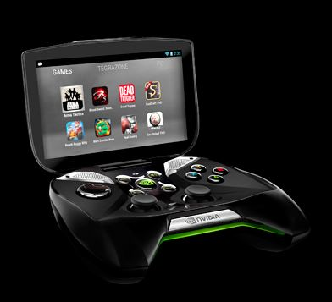


Chapter.2 주요 내용 및 구현 내용
Step 1
Step 2
Step 3
수도권 테마파크의
정보 수집 및 입력
추천 코스, 어트랙션, 스낵 코너, 편의 시설 등 편리하게 정보를 제공 할 수 있도록 유도
검색, 삽입, 삭제, 정렬 등 실시간 데이터 관리 알고리즘 구현

Slide 5
Chapter.3 향후 학습 전략 및 계획
서로에게 강력한 조언
한계를 넘어 잠재력을 개발하도록 조언
자기계발 기회 부여
위기 대처 능력 향상
개발의 효율과 가치 향상
철처한 시간 관리
매주 5회 이상 미팅을 갖고
GitHub 프로그램을 통해
버전 관리 철저
매일 조금씩 개발

Slide 6
Chapter.4 향후 학습 전략 및 계획
“게임을 만드는 사람은 즐거워야 한다.”
게임은 타인에게 즐거움을 주는 것이다.
내가 즐겁지 않으면 남에게 즐거움을 줄 수 없다.

Slide 7
감사합니다.

